Slide 1



问题引入
信息标记的三种形式？

Slide 2
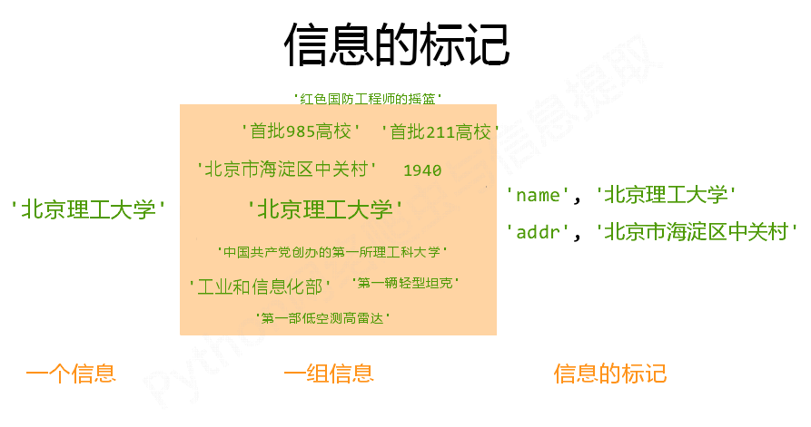
信息标记的三种形式

Slide 3
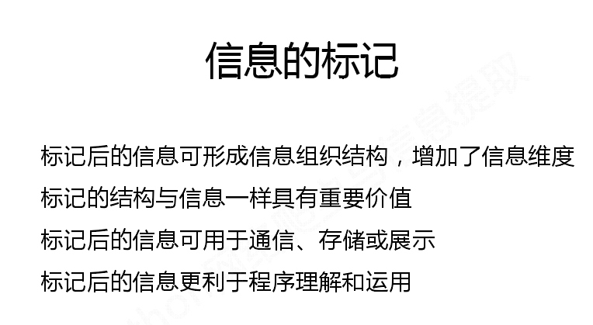
信息标记的三种形式

Slide 4
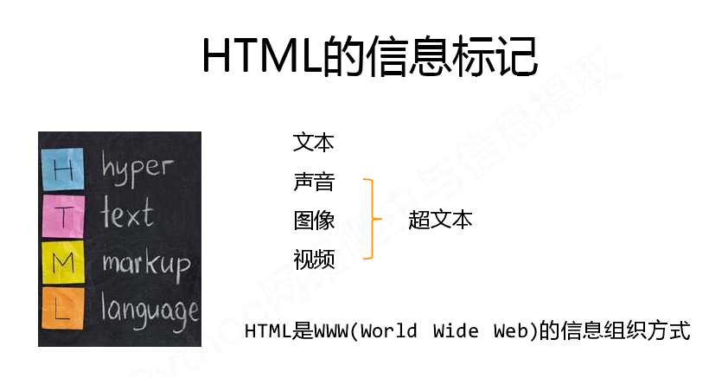
信息标记的三种形式

Slide 5
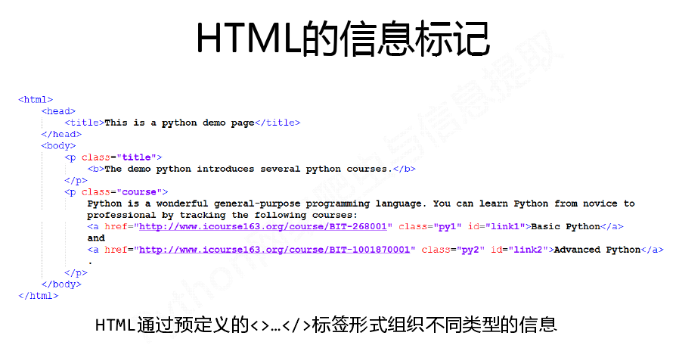
信息标记的三种形式

Slide 6
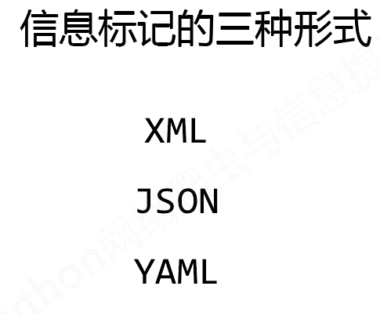
信息标记的三种形式

Slide 7
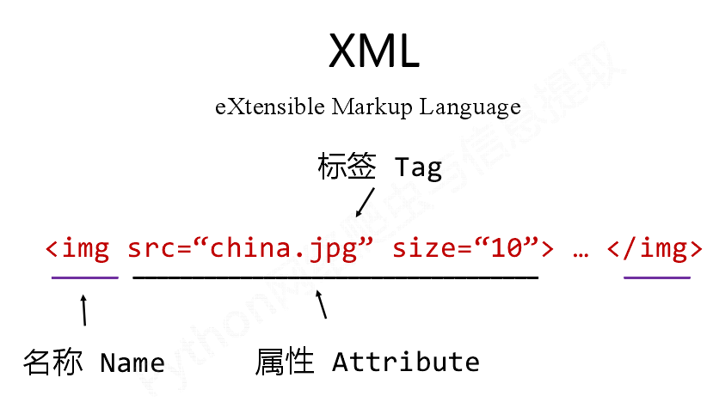
信息标记的三种形式

Slide 8
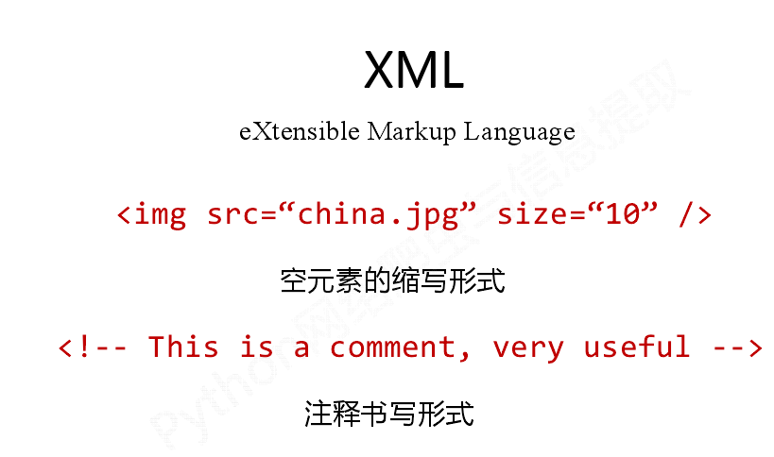
信息标记的三种形式

Slide 9
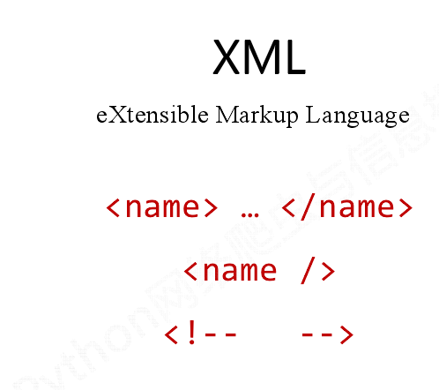
信息标记的三种形式

Slide 10
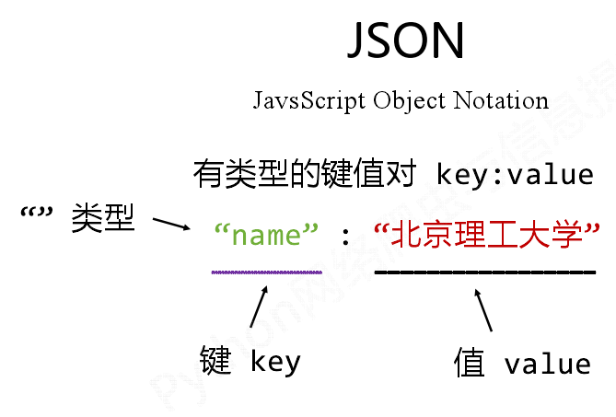
信息标记的三种形式

Slide 11
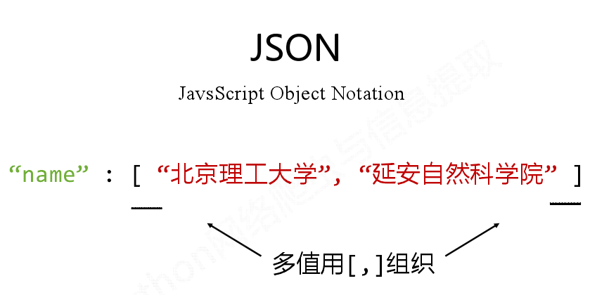
信息标记的三种形式

Slide 12
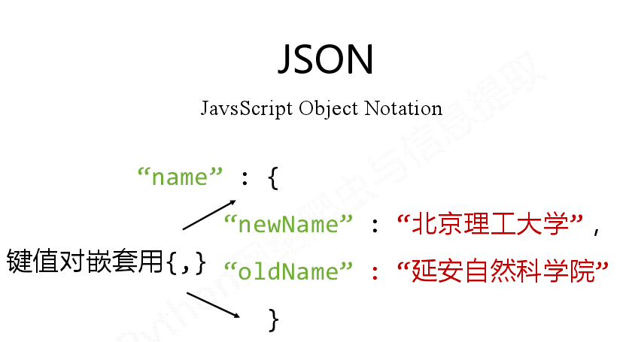
信息标记的三种形式

Slide 13
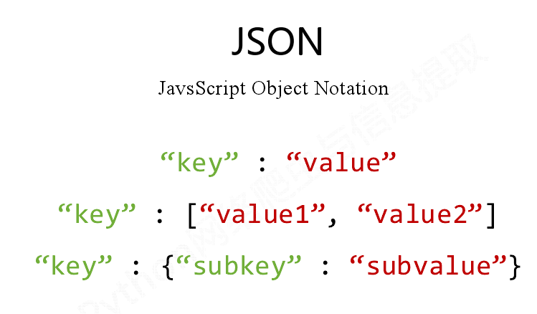
信息标记的三种形式

Slide 14
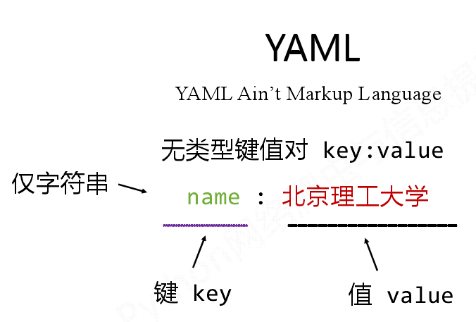
信息标记的三种形式

Slide 15
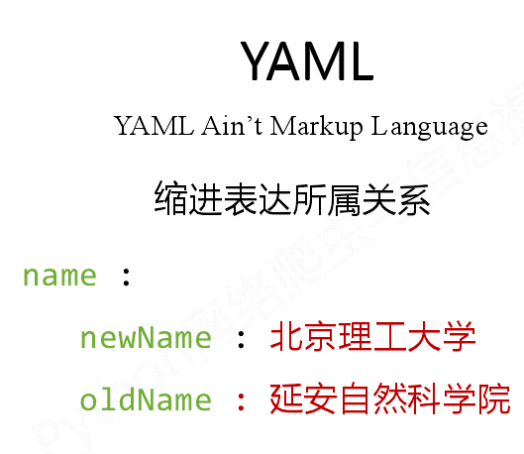
信息标记的三种形式

Slide 16
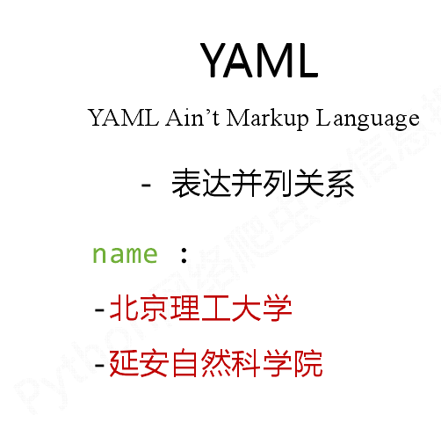
信息标记的三种形式

Slide 17
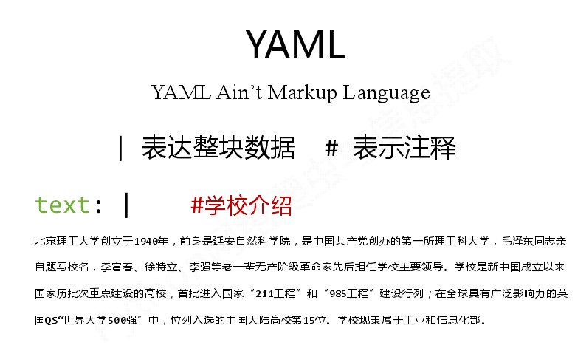
信息标记的三种形式

Slide 18
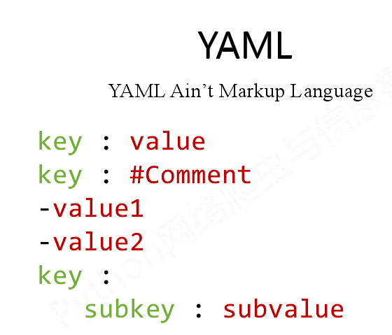
信息标记的三种形式

